Slide 1
编译原理
第三章 词法分析

Slide 2
第三章 词法分析
词法分析是编译的第一个阶段，在单词的级别上分析和翻译源程序。
理论基础：
  有限自动机理论；
  有限自动机理论与正规文法、正规式之间在描述语言方面有一一对应的关系。
学习目标：
  掌握有限自动机与正规文法、正规式之间的转换
  能够构造词法分析程序。

Slide 3
第三章 词法分析
词法分析的任务：从左至右逐个字符地对源程序进行扫描，产生一个个单词符号。
词法分析器(Lexical Analyzer) 又称扫描器(Scanner)：执行词法分析的程序

Slide 4
3.1 对于词法分析器的要求
一、词法分析器的功能和输出形式
功能:输入源程序、输出单词符号
单词符号的种类：
  基本字：如 begin，repeat，…
  标识符——表示各种名字：如变量名、数组名和过程名
  常数：各种类型的常数
  运算符：+，-，*，/，…
  界符：逗号、分号、括号和空白

Slide 5
输出的单词符号的表示形式:
  (单词种别，单词自身的值)
单词种别通常用整数编码表示。
  若一个种别只有一个单词符号，则种别编码就代表该单词符号。假定基本字、运算符和界符都是一符一种。
  若一个种别有多个单词符号，则对于每个单词符号，给出种别编码和自身的值。
    标识符单列一种；标识符自身的值表示成按机器字节划分的内部码。
    常数按类型分种；常数的值则表示成标准的二进制形式。

Slide 6
例 C程序
while (i>=j) i--;
输出单词符号：
    < while, - >
    < (, - >
    < id, 指向i的符号表项的指针 >
    < >=, - >
    < id, 指向j的符号表项的指针 >
    < ), - >
    < id, 指向i的符号表项的指针 >
    < --, - >
    < ;, - >

Slide 7
例 FORTRAN程序
IF (5.EQ.M) GOTO 100
输出单词符号：
逻辑IF (34，-)
左括号 (2，-)
整常数 (20， ‘5’的二进制)
等号 (6，-)
标识符 (26， ‘M’)
右括号 (16，-)
GOTO (30，-)
标号 (19， ‘100’的二进制)

Slide 8
二、词法分析器作为一个独立子程序
词法分析是作为一个独立的阶段，是否应当将其处理为一遍呢？
  作为独立阶段的优点：结构简洁、清晰和条理化，有利于集中考虑词法分析一些枝节问题。
  不作为一遍：将其处理为一个子程序。

Slide 9
词法分析器
单词符号
源程序
词法分
析器
语法分
析器
...
取下一单词
符号表

Slide 10
词法分析器的结构
3.2 词法分析器的设计
输入
预处理子程序
列表
输入缓冲区
扫描器
扫描缓冲区
单词符号

Slide 11
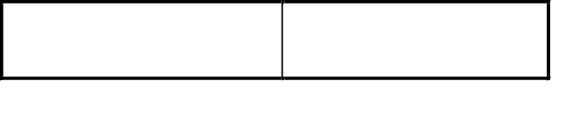
一、输入、预处理
输入串放在输入缓冲区中。
预处理子程序：剔除无用的空白、跳格、回车和换行等编辑性字符;区分标号区、捻接续行和给出句末符等
扫描缓冲区（指向开始位置，向前搜索确定终点）
↑ ↑
起点 搜索
指示器 指示器

Slide 12
二、单词符号的识别:超前搜索
1 基本字识别:
例如:
DO99K=1，10 DO 99 K = 1，10
IF(5.EQ.M)GOTO55 IF (5.EQ.M) GOTO 55
DO99K=1.10
IF(5)=55
需要超前搜索才能确定哪些是基本字

Slide 13
2 标识符识别:
字母开头的字母数字串，后跟界符或算符
3 常数识别:
识别出算术常数并将其转变为二进制内码表示。有些也要超前搜索。
5.EQ.M
5.E08
4 算符和界符的识别
把多个字符符合而成的算符和界符拼合成一个单一单词符号。
:=， **， .EQ. ， ++，--，>=

Slide 14
三、状态转换图
1 概念
状态转换图是一张有限方向图。
  结点代表状态，用圆圈表示。
X
1
2
状态之间用箭弧连结，箭弧上的标记(字符)代表射出结状态下可能出现的输入字符或字符类。
Y
3
一张转换图只包含有限个状态，其中有一个为初态，至少要有一个终态。

Slide 15
一个状态转换图可用于识别(或接受)一定的字符串。其中*表示需要回退一格。
数字
数字
其他
*
1
2
3
识别整常数的状态转换图
字母或数字
字母
其他
*
1
2
3
识别标识符的状态转换图

Slide 16
2 例子
助忆符：直接用编码表示不便于记忆，因此用助忆符来表示编码。

Slide 17
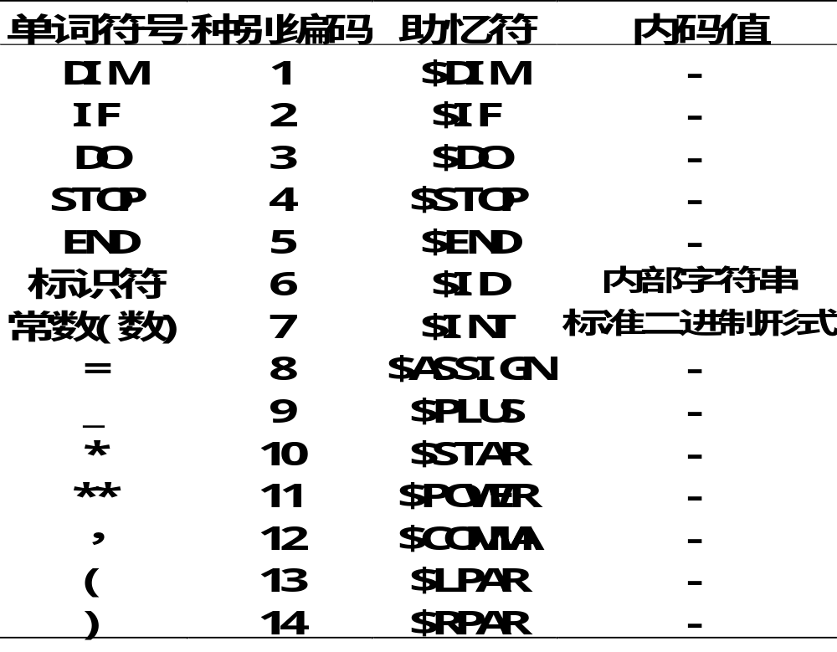

Slide 18
空白
字母或数字
字母
非字母与数字
*
0
1
2
数字
数字
非数字
*
3
4
=
5
+
6
*
非*
*
7
8
*
9
,
10
(
11
)
12
其它
13

Slide 19
几点重要限制——不必使用超前搜索
  所有基本字都是保留字;用户不能用它们作自己的标识符
  基本字作为特殊的标识符来处理;不用特殊的状态图来识别，只要查保留字表。
  如果基本字、标识符和常数(或标号)之间没有确定的运算符或界符作间隔，则必须使用一个空白符作间隔。
  DO99K=1，10
  要写成 DO 99 K=1，10

Slide 20
3 状态转换图的实现
思想：每个状态结对应一小段程序。
做法:
  1)对不含回路的分叉结，可用一个CASE语句或一组IF-THEN-ELSE语句实现
字母
j
GetChar( );
if (IsLetter( )) {…状态j的对应程序段…;}
else if (IsDigit( )) {…状态k的对应程序段…;}
else if (ch=‘/’) {…状态l的对应程序段…;}
else {…错误处理…;}
数字
i
k
\
l

Slide 21
3 状态转换图的实现
  2)对含回路的状态结，可对应一段由WHILE结构和IF语句构成的程序.
字母或数字
GetChar( );
while (IsLetter( ) or IsDigit( ))
GetChar( );
…状态j的对应程序段…
其它
i
j

Slide 22
3 状态转换图的实现
  3)终态结表示识别出某种单词符号，因此，对应语句为
  RETURN (C，VAL)
  其中，C为单词种别，VAL为单词自身值.

Slide 23
全局变量与过程
1)ch 字符变量、存放最新读入的源程序字符
2)strToken 字符数组，存放构成单词符号的字符串
3)GetChar 子程序过程，把下一个字符读入到 ch 中
4)GetBC 子程序过程，跳过空白符，直至 ch 中读入一非空白符
5)Concat 子程序，把ch中的字符连接到 strToken

Slide 24
6)IsLetter和 IsDisgital 布尔函数，判断ch中字符是否为字母和数字
7) Reserve 整型函数，对于 strToken 中的字符串查找保留字表，若它是保留字则给出它的编码，否则回送0
8) Retract 子程序，把搜索指针回调一个字符位置
9)InsertId 整型函数，将strToken中的标识符插入符号表，返回符号表指针
10)InsertConst 整型函数过程，将strToken中的常数插入常数表，返回常数表指针。

Slide 25
int code, value;
strToken := “ ”; /*置strToken为空串*/
GetChar(); GetBC();
if (IsLetter())
begin
while (IsLetter() or IsDigit())
begin
Concat(); GetChar();
end
Retract();
code := Reserve();
if (code = 0)
begin
value := InsertId(strToken);
return ($ID, value);
end
else
return (code, -);
end

Slide 26
else if (IsDigit())
begin
while (IsDigit())
begin
Concat( ); GetChar( );
end
Retract();
value := InsertConst(strToken);
return($INT, value);
end
else if (ch =‘=’) return ($ASSIGN, -);
else if (ch =‘+’) return ($PLUS, -);

Slide 27
else if (ch =‘*’)
begin
GetChar();
if (ch =‘*’) return ($POWER, -);
Retract(); return ($STAR, -);
end
else if (ch =‘;’) return ($SEMICOLON, -);
else if (ch =‘(’) return ($LPAR, -);
else if (ch =‘)’) return ($RPAR, -);
else ProcError( ); /* 错误处理*/

Slide 28
3.3 正规表达式与有限自动机
几个概念:
  考虑一个有穷 字母表∑ 字符集
  其中每一个元素称为一个字符
  ∑上的字(也叫字符串) 是指由∑中的字符所构成的一个有穷序列
  不包含任何字符的序列称为空字，记为ε
  用∑*表示∑上的所有字的全体,包含空字ε
  例如: 设 ∑={a， b}，则 ∑*={ε,a,b,aa,ab,ba,bb,aaa,...}

Slide 29
∑*的子集U和V的连接（积）定义为
UV＝{ αβ | α∈U & β∈V }
V自身的 n次积记为
V^{n}=VV…V
规定V⁰={ε}，令
V*=V⁰∪V¹∪V²∪V³∪…
称V*是V的闭包;
记 V＋＝VV* ，称V⁺是V的正规闭包。

Slide 30
3.3.1 正规式和正规集
正规集可以用正规表达式（简称正规式）表示。
正规表达式是表示正规集一种方法。一个字集合是正规集当且仅当它能用正规式表示。
Notes:
20250227

Slide 31
正规式和正规集的递归定义：
  对给定的字母表Σ
  1)ε 和∅都是Σ上的正规式，它们所表示的正规集为{ε}和∅;
  2) 任何a∈Σ ，a是Σ上的正规式，它所表示的正规集为{a} ;

Slide 32
  3) 假定e₁和e₂都是Σ上的正规式，它们所表示的正规集为L(e₁)和L(e₂)，则
    i) (e₁|e₂)为正规式，它所表示的正规集为L(e₁)∪L(e₂)，
    ii) (e₁.e₂)为正规式，它所表示的正规集为L(e₁)L(e₂)，
    iii) (e₁)*为正规式，它所表示的正规集为(L(e₁))*，
  仅由有限次使用上述三步骤而定义的表达式才是Σ上的正规式，仅由这些正规式表示的字集才是Σ上的正规集。

Slide 33
所有词法结构一般都可以用正规式描述。
若两个正规式所表示的正规集相同，则称这两个正规式等价。如
b(ab)*=(ba)*b (a*b*)*=(a|b)*
L(b(ab)*)
= L(b)L((ab)*)
= L(b) (L(ab))*
= L(b) (L(a)L(b))*
={b} {ab}*
= {b} {ε, ab, abab, ababab, …}
= {b, bab, babab, bababab, …}
L( (ba)*b)
= L((ba)*) L(b)
= (L(ba))*L(b)
= (L(b)L(a))* L(b)
= {ba}* {b}
= {ε, ba, baba, bababa, …} {b}
= {b, bab, babab, bababab, …}
∵ L(b(ab)*)= L( (ba)*b) ∴b(ab)*=(ba)*b

Slide 34
对正规式，下列等价成立：
  e₁|e₂ = e₂|e₁ 交换律
  e₁ |(e₂|e₃) = (e₁|e₂)|e₃ 结合律
  e₁(e₂e₃) = (e₁e₂)e₃ 结合律
  e₁(e₂|e₃) = e₁e₂|e₁e₃ 分配律
  (e₂|e₃)e₁ = e₂e₁|e₃ e₁ 分配律
  eε = ε e = e e₁e₂ <> e₂ e₁
L(e₁|e₂)
= L(e₁ ) ∪ L(e₂)
= L(e₂ ) ∪ L(e₁)
= L(e₂|e₁)

Slide 35
正规集
3.3.1
正规式

Slide 36
3.3.2 确定有限自动机(DFA)
对状态图进行形式化，则可以下定义：
自动机M是一个五元式M=(S, Σ, f, S₀, F),其中：
  1. S: 有穷状态集，
  2. Σ：输入字母表(有穷)，
  3. f: 状态转换函数，为S×Σ→S的单值部分映射，f(s，a)=s’表示：当现行状态为s，输入字符为a时，将状态转换到下一状态s’。我们把s’称为s的一个后继状态。
  4. S₀∈S是唯一的一个初态；
  5 F⊆S ：终态集(可空)。

Slide 37
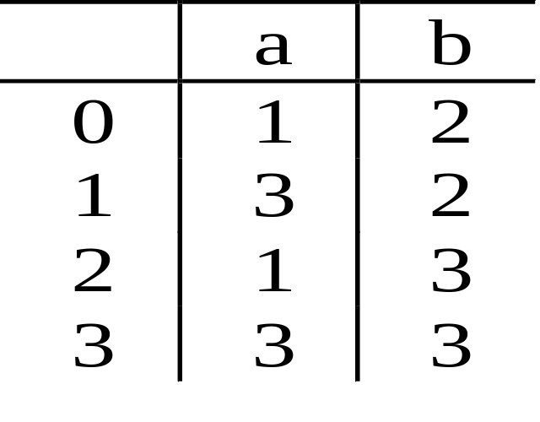
例如：DFA M=({0，1，2，3}，{a，b}，f，0，{3})， 其中：f定义如下：
  f(0，a)=1 f(0，b)=2
  f(1，a)=3 f(1，b)=2
  f(2，a)=1 f(2，b)=3
  f(3，a)=3 f(3，b)=3
1
a
a
a
b
3
0
a
b
b
b
2
状态转换矩阵
状态转换图

Slide 38
DFA可以表示为状态转换图。假定DFA M含有m个状态和n个输入字符，那么，这个图含有m个状态结点，每个结点顶多含有n条箭弧射出，且每条箭弧用Σ上的不同的输入字符来作标记。

Slide 39
对于Σ*中的任何字α，若存在一条从初态到某一终态的道路，且这条路上所有弧上的标记符连接成的字等于α，则称α为DFA M所识别(接收)
DFA M所识别的字的全体记为L(M)。
可以证明：Σ上的字集V⊆Σ*是正规集，当且仅当存在Σ上的DFA M，使得V＝L(M)。

Slide 40
3.3.3 非确定有限自动机(NFA)
定义：一个非确定有限自动机(NFA) M是一个五元式M=(S, Σ, f, S₀, F)，其中：
1 S: 有穷状态集；
2 Σ ：输入字母表(有穷)；
3 f: 状态转换函数，为S×Σ*→2^{S}的部分映射(非单值)；
4 S₀⊆S是非空的初态集；
5 F ⊆S ：终态集(可空)。

Slide 41
从状态图中看NFA 和DFA的区别：
1 弧上的标记可以是Σ*中的一个字，而不一定是单个字符；
2 同一个字可能出现在同状态射出的多条弧上。
DFA是NFA的特例。

Slide 42
a，b
0
1
a，b
aa
识别所有含相继两个a
或相继两个b的字
bb
2
a，b
a
b
{a^{m}b^{n} | m，n≥1}
0
1
2
a
b

Slide 43
定义：对于任何两个有限自动机M和M’，如果L(M)=L(M’)，则称M与M’等价。
自动机理论中一个重要的结论：判定两个自动机等价性的算法是存在的。
对于每个NFA M存在一个DFA M’，使得 L(M)=L(M’)。亦即DFA与NFA描述能力相同。

Slide 44
证明:
1. 假定NFA M=<S, Σ, δ, S₀, F>，我们对M的状态转换图进行以下改造：
  1) 引进新的初态结点X和终态结点Y，X,Y∉S，
  从X到S₀中任意状态结点连一条ε箭弧， 从F中任意状态结点连一条ε箭弧到Y。
  2) 对M的状态转换图进一步施行替换，其中k是新引入的状态。

Slide 45
按下面的三条规则对V进行分裂:
AB
A
B
i
j
代之为
i
k
j
A
A|B
i
j
i
j
代之为
B
A*
ε
ε
i
k
j
i
j
代之为
A

Slide 46
逐步把这个图转变为每条弧只标记为Σ上的一个字符或ε，最后得到一个NFA M’，显然L(M’)=L(M)

Slide 47
识别所有含相继两个a或相继两个b的字
a
a
aa
ε
ε
5
1
2
6
b
bb
b
a
a
a
3
a
ε
ε
ε
ε
X
5
1
2
6
Y
b
4
b
b
b

Slide 48
2. 把上述NFA确定化——采用子集法.
设I是状态集的一个子集，定义I的ε-闭包ε-closure(I)为:
i) 若s∈I，则s∈ε-closure(I)；
ii) 若s∈I，则从s出发经过任意条ε弧而能到达的任何状态s’都属于ε-closure(I)
即
ε-closure(I)=I∪{s’|从某个s∈I出发经过任意条ε弧能到达s’}

Slide 49
设a是Σ中的一个字符，定义
I_{a}= ε-closure(J)
其中，J为I中的某个状态出发经过一条a弧而到达的状态集合。

Slide 50
设a是Σ中的一个字符，定义
I_{a}= ε-closure(J)
其中，J为I中的某个状态出发经过一条a弧而到达的状态集合。
ε
5
6
a
ε
ε
ε
1
2
3
8
a
a
ε
4
7
ε-closure({1})={1，2}=I
J={5，4，3}
I_{a}= ε-closure(J)= ε-closure({5，4，3})
={5，4，3，6，2，7，8}
I_{a} —— 经过一次a弧后，多次ε弧

Slide 51
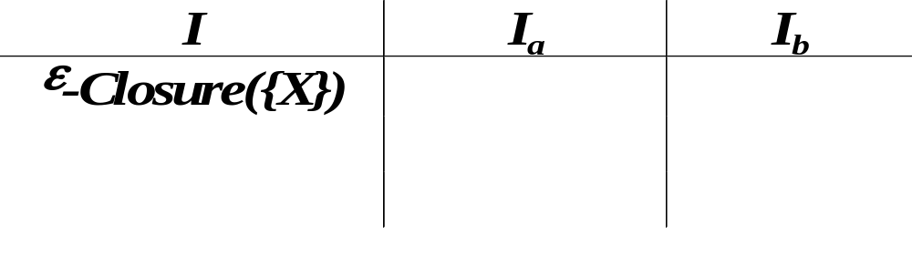
把确定化的过程:
不失一般性，设字母表只包含两个a和b，我们构造一张表:

Slide 52
首先，置第1行第1列为ε-closure({X})求出这一列的I_{a}，I_{b}；
然后，检查这两个I_{a}，I_{b}，看它们是否已在表中的第一列中出现，把未曾出现的填入后面的空行的第1列上，求出每行第2，3列上的集合...
重复上述过程，直到所有第2，3列子集全部出现在第一列为止。

Slide 53
a
a
a
3
a
ε
ε
ε
ε
X
5
1
2
6
Y
b
4
b
b
b
I
I_{a}
I_{b}
{X,5,1}
{5,3,1}
{5,4,1}
{5,3,1}
{5,2,3,1,6,Y}
{5,4,1}
{5,4,1}
{5,3,1}
{5,2,4,1,6,Y}
{5,2,3,1,6,Y}
{5,2,3,1,6,Y}
{5,4,6,1,Y}
{5,4,6,1,Y}
{5,3,6,1,Y}
{5,2,4,1,6,Y}
{5,2,4,1,6,Y}
{5,3,6,1,Y}
{5,2,4,1,6,Y}
{5,3,6,1,Y}
{5,2,3,1,6,Y}
{5,4,6,1,Y}

Slide 54
现在把这张表看成一个状态转换矩阵，把其中的每个子集看成一个状态。
这张表唯一刻划了一个确定的有限自动机M，它的初态是ε-closure({X}) ，它的终态是含有原终态Y的子集。
不难看出，这个DFA M与M’等价。

Slide 55
I
a
b
0
1
2
1
3
2
2
1
5
3
3
4
4
6
5
5
6
5
6
3
4
a
1
a
3
b
4
a
a
0
b
a
a
b
b
b
2
5
6
b
a
b

Slide 56
FA
正规集
DFA
3.3.2
3.3.3
3.3.1
3.3.4
正规式
NFA
正规文法

Slide 57
3.3.4 正规文法与有限自动机的等价性
对于正规文法G和有限自动机M，如果L(G)＝L(M)，则称G和M是等价的。关于正规文法和有限自动机的等价性，有以下结论：

Slide 58
正规文法：
  1）右线形文法
  产生式形如： A → αB 或 A → α
  其中： α∈ V_{T}*；A，B∈V_{N}
2）左线形文法
产生式形如： A → Bα 或 A → α
  其中： α∈ V_{T}*；A，B∈V_{N}

Slide 59
3.3.4 正规文法与有限自动机的等价性
定理：
1.对每一个右线性正规文法G或左线性正规文法G，都存在一个有限自动机(FA) M，使得L(M)＝L(G)。
2.对每一个FA M，都存在一个右线性正规文法G_{R}和左线性正规文法G_{L}，使得L(M)＝L(G_{R})＝L(G_{L})。

Slide 60
证明：
1. 对每一个右线性正规文法G或左线性正规文法G，都构造一个有限自动机（FA） M，使得L(M)＝L(G)。
  (1) 设右线性正规文法G=<V_{T}, V_{N}, S, P >。将V_{N}中的每一非终结符号视为状态符号，并增加一个新的终结状态符号f，f∉V_{N}。
  令M=<V_{N}∪{f}, V_{T}, δ, S, {f}>，其中状态转换函数δ由以下规则定义：

Slide 61
  (a) 若对某个A∈V_{N}及a∈V_{T}∪{ε}，P中有产生式A→a，则令δ(A,a)=f
  (b) 对任意的A∈V_{N}及a∈V_{T}∪{ε}，设P中左端为A，右端第一符号为a的所有产生式为：
    A→aA₁|…|aA_{k} （不包括A→a），
  则令δ(A,a)={A₁,…,A_{k}}。
  显然，上述M是一个NFA。

Slide 62

  对于右线性正规文法G，在S w的最左推导过程中:
    利用A→aB一次就相当于在M中从状态A经过标记为a的箭弧到达状态B（包括a=ε的情形）;
    在推导的最后，利用A→a一次则相当于在M中从状态A经过标记为a的箭弧到达终结状态f（包括a=ε的情形）。
  综上，在正规文法G中，S w的充要条件是：在M中，从状态S到状态f有一条通路，其上所有箭弧的标记符号依次连接起来恰好等于w，这就是说，w∈L(G)当且仅当w∈L(M)，故L(G)＝L(M)。

Slide 63
  (2) 设左线性正规文法G=<V_{T}, V_{N}, S, P>。将V_{N}中的每一符号视为状态符号，并增加一个初始状态符号q₀，q₀∉V_{N}。
  令M=<V_{N}∪{q₀}, V_{T}, δ, q₀, {S}>，其中状态转换函数δ由以下规则定义：
    (a) 若对某个A∈V_{N}及a∈V_{T}∪{ε}，若P中有产生式A→a，则令δ(q₀,a)=A
    (b) 对任意的A∈V_{N}及a∈V_{T}∪{ε}，若P中所有右端第一符号为A，第二个符号为a的产生式为：
    A₁→Aa, …, A_{k}→Aa，
    则令δ(A,a)={A₁,…,A_{k}}。
  与(1)类似，可以证明L(G)＝L(M)。

Slide 64
正规文法→有限自动机
1）对于右线性文法： A → αB | α，其规则：
  文法A→aB， 则自动机：δ(A,a)=B
  文法A→a， 则自动机：δ(A,a)=f, 其中f为新增的终态
2）对于左线性文法： A → B α | α，其规则：
  文法A→Ba， 则自动机：δ(B,a)=A
  文法A→a， 则自动机： δ(q₀,a)=A, 其中q₀为新增的初态

Slide 65
例:
G_{R}(A) ：
  A→0 | 0B | 1D
  B→0D | 1C
  C→0 | 0B | 1D
  D→0D | 1D
从G_{R}出发构造NFA M = <{A, B, C, D, f}, {0, 1}, δ′, A, {f}>，M的状态转换图如右图所示。
显然 L(M) = L(G_{R})。
0
B
0
1
0
0
0
A
f
C
1
1
D
0,1

Slide 66
3.3.4 正规文法与有限自动机的等价性
定理：
1.对每一个右线性正规文法G或左线性正规文法G，都存在一个有限自动机(FA) M，使得L(M)＝L(G)。
2.对每一个FA M，都存在一个右线性正规文法G_{R}和左线性正规文法G_{L}，使得L(M)＝L(G_{R})＝L(G_{L})。

Slide 67
证明2：对每一个DFA M，都存在一个右线性正规文法G_{R}和左线性正规文法G_{L}，使得L(M)＝L(G_{R})＝L(G_{L})。
设DFA M=<S, Σ, δ, s₀, F>
(1) 若s₀∉F，我们令G_{R}=<Σ, S, s₀, P>，其中P是由以下规则定义的产生式集合：
对任何a∈Σ及A,B∈S，若有δ(A,a)=B，则：
  (a) 当B∉F时，令A→aB，
  (b) 当B∈F时，令A→a|aB。

Slide 68
  对任何w∈Σ*，不妨设w=a₁…a_{k}，其中a_{i}∈Σ (i=1,…k)。若s₀ w，则存在一个最左推导：
  s₀⇒a₁A₁⇒a₁a₂A₂⇒…⇒a₁…a_{i}A_{i}
  ⇒a₁…a_{i+1}A_{i+1}⇒…⇒a₁…a_{k}
  因而，在M中有一条从s₀出发依次经过A₁，…，A_{k-1}到达终态的通路，该通路上所有箭弧的标记依次为a₁,…,a_{k}。反之亦然。所以，w∈L(G_{R})当且仅当w∈L(M)。

Slide 69
现在考虑s₀∈F的情形：
因为δ(s₀, ε)=s₀，所以ε∈L(M)。但ε不属于上面构造的G_{R}所产生的语言L(G_{R})。不难发现，L(G_{R})=L(M)-{ε}。
所以，我们在上述G_{R}中添加新的非终结符号s₀′，(s₀′∉S)和产生式s₀′→s₀|ε，并用s₀′代替s₀作开始符号。这样修正G_{R}后得到的文法G_{R}′仍是右线性正规文法，并且L(G_{R}′)=L(M)。
(2) 类似于(1)，从DFA M出发可构造左线性正规文法G_{L}，使得L(G_{L})=L(M)。
最后，由DFA和NFA之间的等价性，结论2得证。
  若有δ(A,a)=B：
  (a) 当A= q₀时，令B→a，
  (b) 当A ≠q₀时，令B→Aa

Slide 70
有限自动机→正规文法
1）对于右线性文法： A → αB | α，其规则：
  自动机δ(A,a)=B ，
  则文法：A→aB （B不是终态）
  A→a | aB （B是终态）
2）对于左线性文法： A → B α | α，其规则：
  自动机δ (A,a)=B,
  则文法： B→Aa （A不是初态）
  B→a （A是初态）

Slide 71
例3.4 设DFA M = <{A, B, C, D}, {0, 1}, δ, A, {B}>。M的状态转换图如下图所示。
L(M) = 0(10)*
G_{R} = <{0, 1}, {A, B, C, D}, A, P>，其中P由下列产生式组成（看出狐）：
  A→0 | 0B | 1D
  B→0D | 1C
  C→0 | 0B | 1D
  D→0D | 1D
L(G_{R}) = L(M) = 0(10)*
B
1
0
A
0
0
C
1
1
D
0,1

Slide 72
例3.4 设DFA M = <{A, B, C, D}, {0, 1}, δ, A, {B}>。M的状态转换图如图3.9(a)所示。
从NFA M出发构造左线性正规文法G_{L} = <{0, 1}, {B, C, D, f}, f, P′>，其中P′为（看入弧） ：
  f→0 | C0
  C→B1
  B→0 | C0
  D→1 | C1 | D0 | D1 | B0
易证 L(G_{L}) = L(M)。
0
B
0
1
0
0
0
A
f
C
1
1
D
0,1

Slide 73
FA
正规集
DFA
3.3.2
3.3.3
3.3.1
3.3.5
3.3.4
正规式
NFA
正规文法

Slide 74
3.3.5 正规式与有限自动机的等价性
定理：
1. 对任何FA M，都存在一个正规式r，使得L(r)=L(M)。
2. 对任何正规式r，都存在一个FA M，使得L(M)=L(r)。
对转换图概念拓广，令每条弧可用一个正规式作标记。(对一类输入符号)

Slide 75
证明：
1 对Σ上任一NFA M，构造一个Σ上的正规式r，使得L(r)=L(M)。
  首先，在M的转换图上加进两个状态X和Y，从X用ε弧连接到M的所有初态结点，从M的所有终态结点用ε弧连接到Y，从而形成一个新的NFA，记为M’，它只有一个初态X和一个终态Y，显然L(M)=L(M’)。
  然后，反复使用下面的一条规则，逐步消去的所有结点，直到只剩下X和Y为止；

Slide 76
r₁
r₂
r₁r₂
i
j
k
代之为
i
k
r₁
i
j
r₁|r₂
代之为
i
j
r₂
r₁r₂*r₃
r₁
r₃
i
j
k
代之为
i
k
r₂

Slide 77
1
U₁
4
V₁
W₁
3
V₂
W₂
2
5
U₂
V₁(U₁|U₂)*W₁
1
4
V₁(U₁|U₂)*W₂
V₂(U₁|U₂)*W₁
2
5
V₂(U₁|U₂)*W₂

Slide 78
  最后，X到Y的弧上标记的正规式即为所构造的正规式r
  显然L(r)=L(M)=L(M’)

Slide 79
证明2: 对于Σ上的正规式r，构造一个NFA M，使L(M)=L(r)，并且M只有一个终态，而且没有从该终态出发的箭弧。
下面使用关于r中运算符数目的归纳法证明上述结论。
  (1) 若r具有零个运算符，则r=ε或r=φ或r=a，其中a∈Σ。此时下图所示的三个有限自动机显然符合上述要求。
a
q₀
q₀
q_{f}
q₀
q_{f}

Slide 80
(2) 假设结论对于少于k(k≥1)个运算符的正规式成立。
当r中含有k个运算符时，r有三种情形：
  情形1：r=r₁|r₂，r₁,r₂中运算符个数少于k。从而，由归纳假设，对r_{i}存在M_{i}=<S_{i}, Σ_{i}, δ_{i}, q_{i}, {f_{i}}>，使得L(M_{i})=L(r_{i})，并且M_{i}没有从终态出发的箭弧（i=1,2）。不妨设S₁∩S₂=φ，在S₁ ∪S₂中加入两个新状态q₀，f₀。

Slide 81
令M=<S₁∪S₂∪{q₀,f₀}, Σ₁∪Σ₂, δ, q₀, {f₀}>，其中δ定义如下：
  (a) δ(q₀, ε)={q₁,q₂}
  (b) δ(q,a)= δ₁(q,a), 当q∈S₁-{f₁}, a∈Σ₁∪{ε}
  (c) δ(q,a)= δ₂(q,a), 当q∈S₂-{f₂}, a∈Σ₂∪{ε}
  (d) δ(f₁,ε)=δ(f₂,ε)={f₀}。
M的状态转换如右图所示。
L(M)=L(M₁)∪L(M₂)
=L(r₁)∪L(r₂)=L(r)
M₁
q₁
f₁
ε
ε
q₀
f₀
ε
ε
M₂
q₂
f₂

Slide 82
情形2：r=r1r2, 设M_{i}同情形1(i=1,2)。
令M=<S₁∪S₂, Σ₁∪Σ₂, δ, q₁, {f₂}>，其中δ定义如下：
  (a) δ(q,a)= δ₁(q,a), 当q∈S₁-{f₁}, a∈Σ₁∪{ε}
  (b) δ(q,a)= δ₂(q,a), 当q∈S₂, a∈Σ₂∪{ε}
  (c) δ(f₁,ε)={q₂}
M的状态转换如右图所示。
L(M)=L(M₁)L(M₂)
=L(r₁)L(r₂)=L(r)。
M₁
q₁
f₁
ε
M₂
q₂
f₂

Slide 83
情形3：r=r₁*。设M₁同情形1。
令M=<S₁∪{q₀, f₀}, Σ₁, δ, q₀, {f₀}>，其中q₀, f₀∉S₁，δ定义如下：
  (a) δ(q₀,ε)=δ(f₁,ε)={q₁, f₀}
  (b) δ(q,a)= δ₁(q, a), 当q∈S₁-{f₁}, a∈Σ₁∪{ε}。
M的状态转换如右图所示。
L(M) = L(M₁)* = L(r₁)* = L(r)
至此，结论2获证。
ε
M₁
q₁
f₁
ε
ε
ε
q₀
f₀

Slide 84
上述证明过程实质上是一个将正规表达式转换为有限自动机的算法。
1) 构造Σ上的NFA M’ 使得 L(V)=L(M’)
首先，把V表示成
V
X
Y

Slide 85
然后，按下面的三条规则对V进行分裂
V₁V₂
V₁
V₂
i
k
代之为
i
j
k
V₁
V₁|V₂
i
j
i
j
代之为
V₂
V₁*
ε
ε
i
k
代之为
i
j
k
V₁

Slide 86
逐步把这个图转变为每条弧只标记为Σ上的一个字符或ε，最后得到一个NFA M’，显然L(M’)=L(V)

Slide 87
(a|b)*(aa|bb)(a|b)*
(a|b)*(aa|bb)(a|b)*
X
Y
a
a
a
3
a
ε
ε
ε
ε
X
5
1
2
6
Y
b
4
b
b
b

Slide 88
a
a
a
3
a
ε
ε
ε
ε
X
5
1
2
6
Y
b
4
b
b
b
I
I_{a}
I_{b}
{X,5,1}
{5,3,1}
{5,4,1}
{5,3,1}
{5,2,3,1,6,Y}
{5,4,1}
{5,4,1}
{5,3,1}
{5,2,4,1,6,Y}
{5,2,3,1,6,Y}
{5,2,3,1,6,Y}
{5,4,6,1,Y}
{5,4,6,1,Y}
{5,3,6,1,Y}
{5,2,4,1,6,Y}
{5,2,4,1,6,Y}
{5,3,6,1,Y}
{5,2,4,1,6,Y}
{5,3,6,1,Y}
{5,2,3,1,6,Y}
{5,4,6,1,Y}

Slide 89
I
a
b
0
1
2
1
3
2
2
1
5
3
3
4
4
6
5
5
6
5
6
3
4
a
1
a
3
b
4
a
a
0
b
a
a
b
b
b
2
5
6
b
a
b

Slide 90
FA
3.3.6
正规集
DFA
DFA
3.3.2
3.3.3
3.3.1
3.3.5
3.3.4
正规式
NFA
正规文法

Slide 91
3.3.6 确定有限自动机的化简
对DFA M的化简:寻找一个状态数比M少的DFA M’，使得L(M)=L(M’)
假设s和t为M的两个状态，称s和t等价:如果从状态s出发能读出某个字α而停止于终态，那么同样，从t出发也能读出α而停止于终态；反之亦然。
两个状态不等价，则称它们是可区别的。

Slide 92
对一个DFA M最少化的基本思想（划分法）:
  把M的状态集划分为一些不相交的子集，使得任何两个不同子集的状态是可区别的，而同一子集的任何两个状态是等价的。
  让每个子集选出一个代表，同时消去其他状态。
  把那些原来射入其他等价状态的弧改为射入相应的代表状态。

Slide 93
具体做法: 对M的状态集进行划分
  首先，把S划分为终态和非终态两个子集，形成基本划分Π。
  假定到某个时候，Π已含m个子集，记为Π={I⁽¹⁾，I⁽²⁾，…，I^{(m)}}，检查Π中的每个子集看是否能进一步划分:
    对某个I^{(i)}，令I^{(i)}={s₁,s₂, …,s_{k}}，若存在一个输入字符a使得I_{a}^{(i)} 不会包含在现行Π的某个子集I^{(j)}中，则至少应把I^{(i)}分为两个部分。

Slide 94
例如，假定状态s₁和s₂经a弧分别到达t₁和t₂，而t₁和t₂属于现行Π中的两个不同子集，说明有一个字α， t₁读出α后到达终态，而t₂读出α后不能到达终态，或者反之，那么对于字aα ， s₁读出aα后到达终态，而s₂读出aα不能到达终态，或者反之，所以s₁和s₂不等价。
a
α
s₁
t₁
i
a
α
s₂
t₂
j

Slide 95
a
α
s₁
t₁
i
a
α
s₂
t₂
j
则将I^{(i)}分成两半，使得一半含有s₁ :
I^{(i1)}={s|s∈I^{(i)}且s经a弧到达t,
且t与t₁属于现行Π中的同一子集}
另一半含有s₂ : I^{(i2)}=I^{(i)}-I^{(i1)}

Slide 96
一般地，对某个a和I^{(i)}，若I_{a}^{(i)} 落入现行Π中 N个不同子集，则应把I^{(i)}划分成N个不相交的组，使得每个组J的J_{a}都落入的Π同一子集。这样构成新的划分。
重复上述过程，直到Π所含子集数不再增长。
对于上述最后划分Π中的每个子集，我们选取每个子集I中的一个状态代表其他状态，则可得到化简后的DFA M’。
若I含有原来的初态，则其代表为新的初态，若I含有原来的终态，则其代表为新的终态。

Slide 97
a
1
a
3
b
4
a
a
0
b
a
a
b
b
b
2
5
6
b
a
b
I⁽¹⁾={0, 1, 2} I⁽²⁾={3, 4, 5, 6}
I_{a}⁽¹⁾ ={1, 3}
I⁽¹¹⁾ ={0, 2} I⁽¹²⁾ ={1}
I⁽²⁾={3, 4, 5, 6}
I⁽¹¹⁾ ={0, 2}
I_{a}⁽¹¹⁾ ={1} I_{b}⁽¹¹⁾ ={2, 5}
I⁽¹¹¹⁾ ={0} I⁽¹¹²⁾ ={2}
I⁽¹²⁾ ={1} I⁽²⁾={3, 4, 5, 6}
I_{a}⁽²⁾ ={3, 6} I_{b}⁽²⁾ ={4, 5}

Slide 98
a
1
a
3
b
4
a
a
0
b
a
a
b
b
b
2
5
6
b
a
b
1
a
a
a
0
a
3
b
b
b
2
b

Slide 99
FA
3.3.6
正规集
DFA
DFA
3.3.2
3.3.3
3.3.1
3.3.5
3.3.4
正规式
NFA
正规文法

Slide 100
3.4 词法分析器的自动产生--LEX
LEX源程序
词法分析程序自动产生器
词法分析程序L
词法分析程序L
输入串
单词符号
控制执行程序
状态转换矩阵

Slide 101
AUXILIARY DEFINITION
  letter→A|B|...|Z
  digit →0|1|...|9
RECOGNITION RULES
1 DIM { RETURN (1,-) }
2 IF { RETURN (2,-) }
3 DO { RETURN (3,-) }
4 STOP { RETURN (4,-) }
5 END { RETURN (5,-) }
6 letter(letter|digit) * { RETURN (6, TOKEN) }
7 digit(digit)* { RETURN (7, DTB) }
8 = { RETURN (8, -) }
9 + { RETURN (9,-) }
10 * { RETURN (10,-) }
11 ** { RETURN (11,-) }
12 , { RETURN (12,-) }
13 ( { RETURN (13,-) }
14 ) { RETURN (14,-) }
正规式

Slide 102
LEX的工作过程：
  首先，对每条识别规则P_{i}构造一个相应的非确定有限自动机M_{i}；
  然后，引进一个新初态X，通过ε弧，将这些自动机连接成一个新的NFA；
  最后，把M确定化、最小化，生成该DFA的状态转换表和控制执行程序

Slide 103
M₁
P₁
ε
ε
M₂
X
P₂
ε
…
…
…
M_{m}
P_{m}

Slide 104
思政目标
知识目标
  词法分析的过程
  有限自动机理论
  有限自动机理论与正规文法、正规式之间在描述语言方面有一一对应的关系
能力目标
  培养学生的辩证思维能力
  促使学生领悟创新、协调的发展理念
德育目标
  培养热爱科学、不断探索的精神
  培养工匠精神(王国俊)

